Slide 1
Использование кейс - технологии в работе с детьми дошкольного возраста
Муниципальное бюджетное дошкольное образовательное учреждение «Детский сад общеразвивающего вида № 7» г. Усинска
Воспитатель первой квалификационной категории Митина Ирина Васильевна
г. Усинск, 2024 год

Slide 2
Что такое кейс и кейс – технология?
Кейс - от латинского «casus» - запутанный, необычный случай; а также от английского «case» - портфель, чемоданчик.
Кейс-технология – это интерактивная технология для краткосрочного обучения, на основе реальных или вымышленных ситуаций, направленная не столько на освоение знаний, сколько на формирование у слушателей новых качеств и умений.

Slide 3
Цель кейс-технологии -
развитие способности анализировать различные ситуации, находить решение.
Задачи:
освоение знаний, формирование новых качеств и представлений;
развитие способности детей научиться работать с информацией (поиск, анализ, синтез, классификация и т.д.), прорабатывать различные проблемы, находить их решение;
формирование навыков коммуникативного взаимодействия;
использование приобретенных в процессе решения кейса знаний и навыков в жизненных ситуациях.

Slide 4
Виды кейсов
Печатный кейс
Мультимедиа-кейс
Видео-кейс

Slide 5
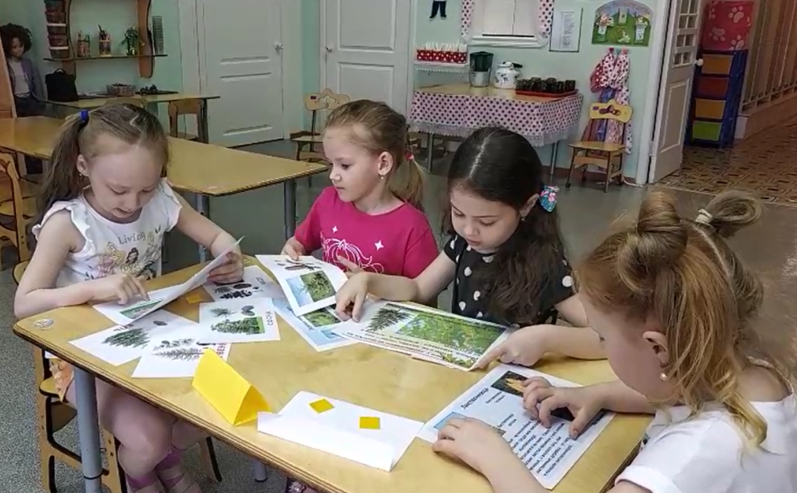
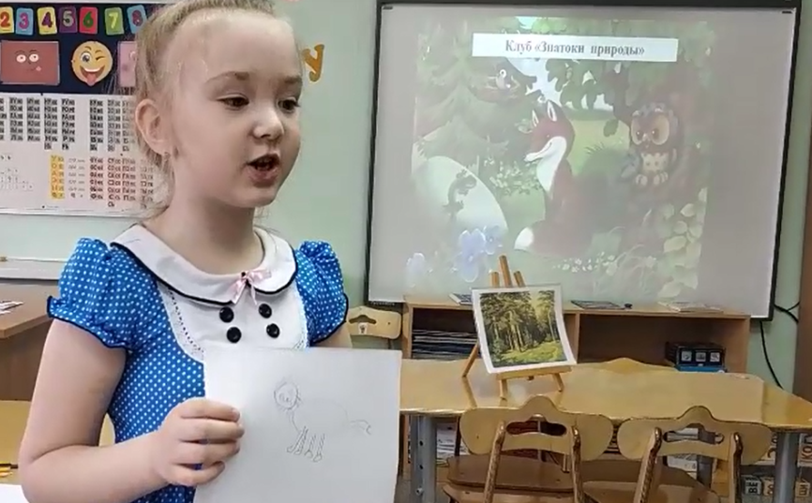
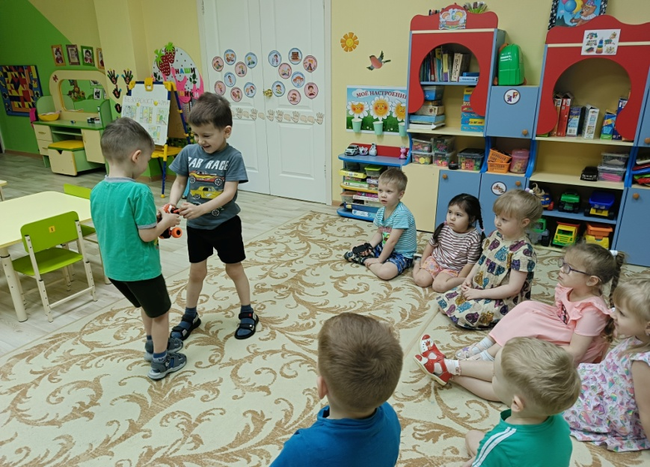
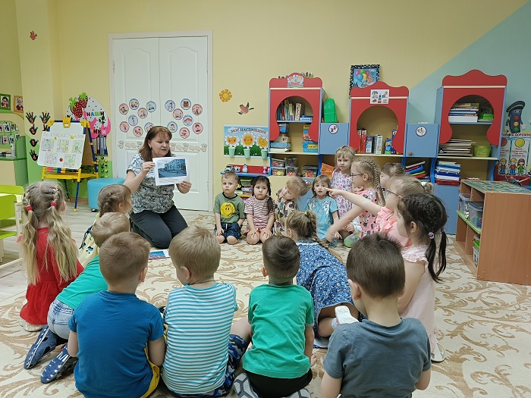
Где я применяю кейсы?

Slide 6
Виды кейс-метода
метод ситуационного анализа (метод анализа конкретных ситуаций)
метод инцидента (самостоятельный поиск информации, ее сбор, систематизация, анализ);
метод ситуационно-ролевых игр (инсценировки)
метод разбора деловой корреспонденции
игровое проектирование
метод дискуссии

Slide 7
метод ситуационного анализа (метод анализа конкретных ситуаций)
Кейс- иллюстрация
Фото-кейс
Кейс- стадии

Slide 8
Этапы решения ситуаций:
Первый этап – знакомство с ситуацией, ее особенностями;
Второй этап – выделение основной проблемы (основных проблем);
Третий этап – предположение проблемы (Почему? Из-за чего? Какие могут быть последствия?);
Четвертый этап – анализ последствий принятия того или иного решения;
Пятый этап – решение кейса – предложение одного или нескольких вариантов (последовательности действий).

Slide 9
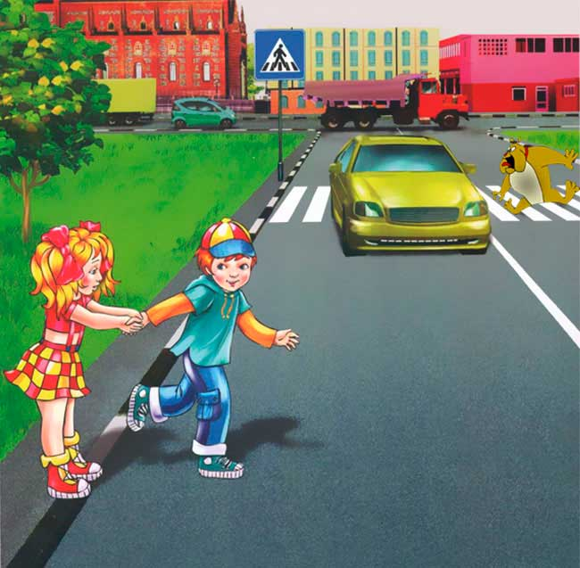
Кейс- иллюстрация
Что вы видите на фото?
Что мальчик не учел перебегая улицу?
Что девочка хочет сказать мальчику?
Каковы могут быть последствия данного поступка?
Подумайте, как найти выход из сложившейся ситуации?
Как бы вы поступили в оказавшейся ситуации?

Slide 10
Фото-кейс
Что вы видите на фото?
Какие последствия могут быть?
Какие правила не соблюдал мальчик?
Когда опасно выходить на лёд?
Как найти выход из данной ситуации?

Slide 11
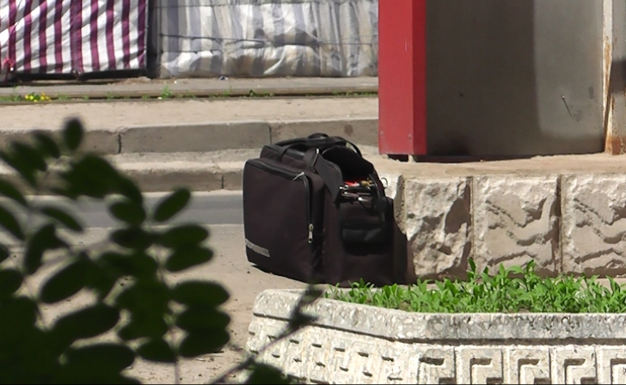
Фото-кейс
Мальчики гуляли во дворе и вдруг увидели около дома стоящую сумку?
Как вы думаете, что могло бы быть в этой сумке?
Какие еще предметы могут вызывать опасность?
Как бы вы вели себя в данной ситуации?
Подумайте как найти выход из сложившейся ситуации?

Slide 12
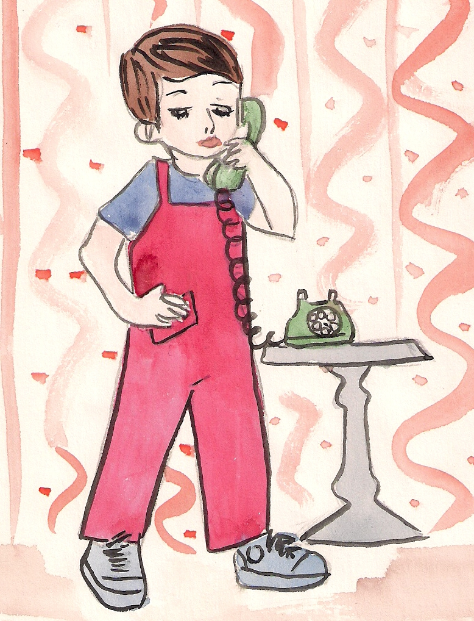
Кейс - стадии
Владик звонит Юре по телефону. Трубку берет Юрин папа.
— Юру позовите.
— Юры нет дома. А с кем я говорю?
— Ну ладно, потом позвоню.
Вопросы:
— Можно ли назвать Владика вежливым и воспитанным?
— Почему?
— Умеет ли Владик разговаривать по телефону?
— О каких правилах речевого этикета забыл мальчик?
— Предложите свой вариант разговора по телефону.

Slide 13
Использование кейс - технологии в работе с детьми дошкольного возраста
Муниципальное бюджетное дошкольное образовательное учреждение «Детский сад общеразвивающего вида № 7» г. Усинска
Воспитатель первой квалификационной категории Митина Ирина Васильевна
г. Усинск, 2024 год

